Slide 1
C Programmeren 2
Koen Gilissen – Bart Stukken

Slide 2
Doelstelling
Het gebruik van indirecte adressering en pointers begrijpen.
De nieuwe adres-of en de-reference operatoren begrijpen en kunnen toepassen.
Het verschil begrijpen tussen call-by-value en call-by-reference.
Het kunnen gebruiken en kunnen toepassen van return van functie resultaten via de parameters.
Het verschil kunnen maken tussen input, inout en output parameters.

Slide 3
Inhoud
CP2 Vakinformatie
Pointers in C: introductie
Pointers in C: gebruik in code
Het * symbool in C
De NULL pointer
Pointers in C: Samenvatting
Call by value
Call by reference
Oefeningen

Slide 4
CP2 Vakinformatie
Meer informatie in de studiegids
5 studiepunten
Boek: Brian W. Kernighan, Dennis M. Ritchie “The C Programming Language” 2nd Edition
Practicum (56,00 uren)
Zelfstudie (84,00 uren)
Theorie en informatie wordt meegedeeld tijdens de hoorcolleges.
Opdrachten worden tijdens de lessen meegedeeld om mee te oefenen. Vragen horen tijdens de oefensessies/practica gesteld te worden.
Juni permanente evaluatie 25,00% Samenstelling van testen en opdrachten tijdens de lessen.
Juni schriftelijk open boek laptop (zonder internettoegang) 75,00%

Slide 5
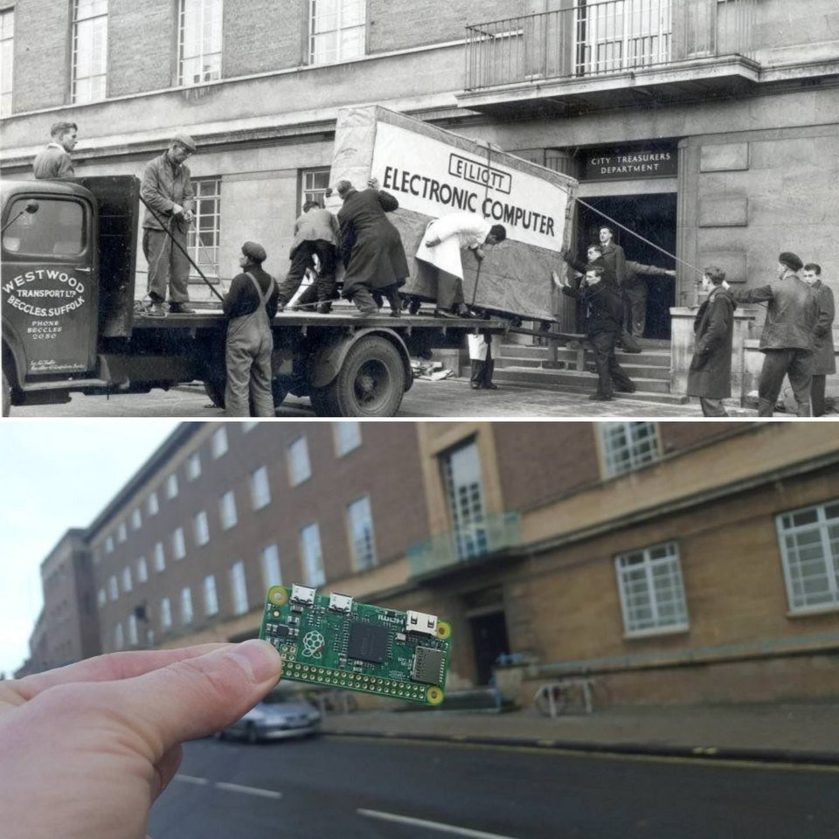
Pointers in C: introductie
58 jaar vooruitgang:

Slide 6
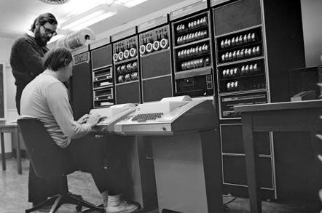
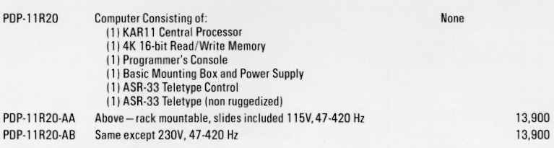

Pointers in C: introductie
De programmeertaal C is ontwikkeld in 1973 voor UNIX OS op een
DEC PDP-11

Slide 7
Pointers in C: introductie
C is ontwikkeld in de Jaren 70 toen de computers VEEL MINDER krachtig waren.
Van vitaal belang: zeer efficiënt omspringen met rekenkracht en geheugen.
Microprocessoren, e.g.: arduino ATMEGA, is dit ook van belang.
Pointer zorgen voor veel bugs (C, C++), dus waarom dit nog gebruiken?
Belangrijke feature t.o.v. andere programmeertalen zoals Java, C#, enz…
Dit maak, in C en C++ geschreven, programma’s de SNELSTE en EFFICIENTSTE programma’s van alle programmeertalen .

Slide 8
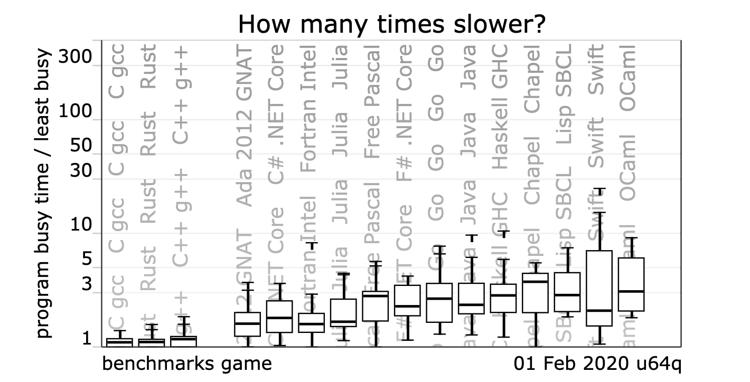
Pointers in C: introductie
https://benchmarksgame-team.pages.debian.net/benchmarksgame/which-programs-are-fastest.html

Slide 9
Pointers in C: introductie
int getal = 15;
getal
Locatie naam
15
Waarde op de Locatie
0x709A
Locatie adres

Slide 10
Pointers in C: introductie
int *p = &getal;
getal
Locatie naam
15
Waarde op de Locatie
0x709A
Locatie adres
p
Locatie naam
0x709A
Waarde op de Locatie
0x548A
Locatie adres

Slide 11
Pointers in C: gebruik in code
Een Pointer, zoals een int, bevat een getal
Het getal is een adres naar een geheugenplaats waar een variable staat.
De declaratie moet altijd een geassocieerd type hebben
Pointer naar een int
Pointer naar een array van chars
Waarom?
Dynamische objecten:
Je kent de variabelen en hun groten niet “at compile time”
Dynamisch geheugen
Heap Allocation ←→ Stack Allication
Mapped memory access… video geheugen, printer
getal
Locatie naam
15
Waarde op de Locatie
0x709A
Locatie adres

Slide 12
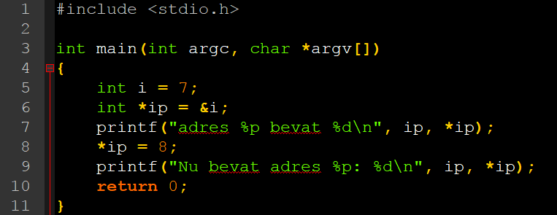
Pointers in C: gebruik in code
Accessing een variabelen via een pointer = Indirection
Indirecte Operatoren
“Address-Of” & : bekomt het adres van een variabele
“de-reference” *: bekomt de inhoud van de geheugen locatie
printf(..) en pointers: %p
adres 0061FF28 bevat 7
Nu bevat adres 0061FF28: 8

Slide 13
Pointers in C: gebruik in code
Voorstelling
adres 0061FF28 bevat 7
Nu bevat adres 0061FF28: 8
0061FF28
7
ip
*ip
i(@0061FF28)

Slide 14
Het * symbool in C
De betekenissen van het * symbool in C:
* wiskundig: vermenigvuldiging int product = 5 * 7;
* in een declaratie, “pointer to” char *kar;
* indirectie operator, “follow the pointer” char c = *kar;

Slide 15
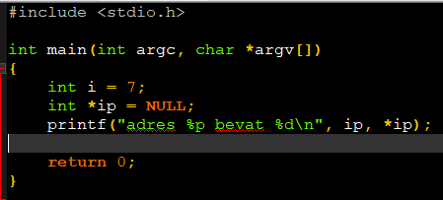
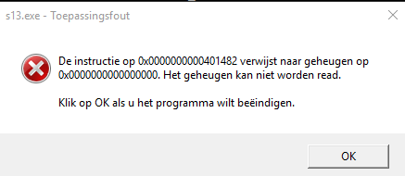
De NULL pointer
Speciale Constante Pointer waarde
Het adres ‘0’ → niet noodzakelijk numeriek ‘0’ Het is een ongeldig adres
Gebruikt voor vergelijking tussen pointers:
*ip → lezen van het geheugen!

Slide 16
De NULL pointer
https://www.wired.com/story/null-license-plate-landed-one-hacker-ticket-hell/

Slide 17
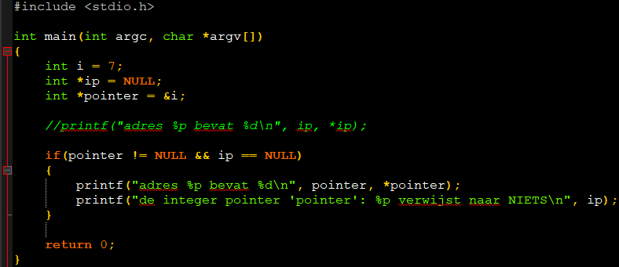
De NULL pointer
Gebruikt voor vergelijking tussen pointers:
adres 0061FF24 bevat 7
de integer pointer 'pointer': 00000000 verwijst naar NIETS

Slide 18
Pointers in C: Samenvatting
2

Slide 19
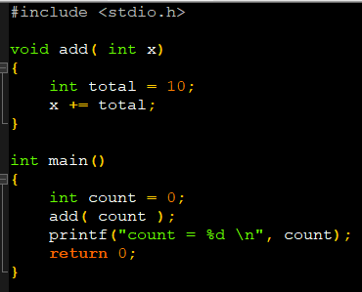
Call by value
Call by value:
Een kopie van het effectieve argument (count) wordt doorgegeven aan het formele argument (x) van de functie.
De opgeroepen functie kan de waarde van het meegegeven effectieve argument niet wijzigen.
Resultaat van code: count = 0

Slide 20
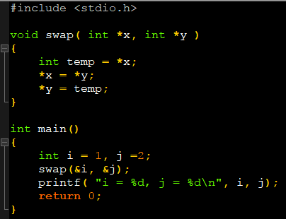
Call by reference
Het adres van de variabele wordt doorgegeven via de formele argumenten van de functie.
Via dit adres kunnen we de variabelen aanpassen van binnen in een functie.
i = 2, j = 1

Slide 21
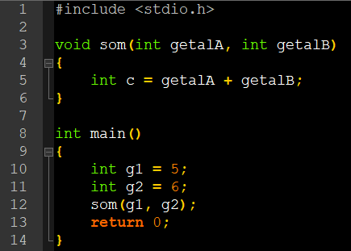
Call By Value – Call By Reference
Call By Value
Uitvoering van regel 10..11
g1
5
0xB
g2
6
0xC

Slide 22
Call By Value – Call By Reference
Call By Value
Uitvoering van regel 12
g1
5
0xB
g2
6
0xC
GetalA
5
0xE
GetalB
6
0xA
c
11
0xE

Slide 23
Call By Value – Call By Reference
Call By Value
Uitvoering van regel 13 en volgende …
g1
5
0xB
g2
6
0xC

Slide 24

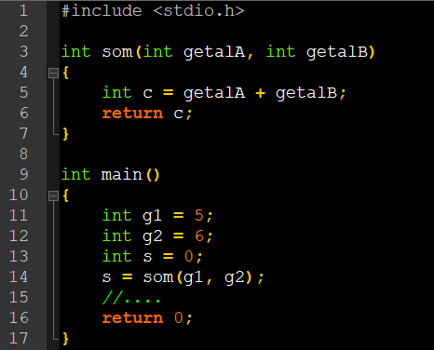
Call By Value – Call By Reference
Call By value
Uitvoering van regel 11..13
g1
5
0xB
g2
6
0xC
s
0
0xA

Slide 25
Call By Value – Call By Reference
Call By value
Uitvoering van regel 11..13
g1
5
0xB
g2
6
0xC
s
0
0xA
getalA
5
0xD
getalB
6
0xF
c
11
0xE

Slide 26
Call By Value – Call By Reference
Call By value
Uitvoering van regel 14 en volgende
g1
5
0xB
g2
6
0xC
s
11
0xA

Slide 27
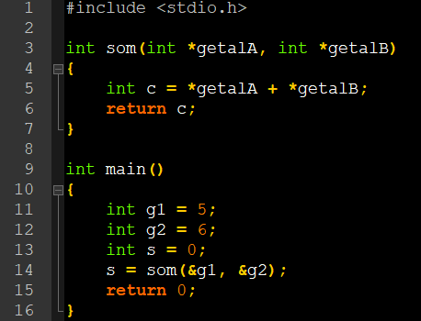
Call By Value – Call By Reference
Call By Reference
Uitvoering van regel 11..13
g1
5
0xB
g2
6
0xC
s
0
0xA

Slide 28
Call By Value – Call By Reference
Call By Reference
Uitvoering van regel 14
g1
5
0xB
g2
6
0xC
s
0
0xA
*GetalA
0xB
0xD
*GetalB
0xC
0xF
c
11
0xE

Slide 29
Call By Value – Call By Reference
Call By Reference
Uitvoering van regel 15
g1
5
0xB
g2
6
0xC
s
11
0xA

Slide 30
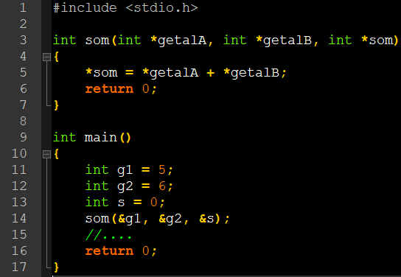
Call By Value – Call By Reference
Call By Reference
Uitvoering van regel 11..13
g1
5
0xB
g2
6
0xC
s
0
0xA

Slide 31
Call By Value – Call By Reference
Call By Reference
Uitvoering van regel 14
g1
5
0xB
g2
6
0xC
s
11
0xA
*GetalA
0xB
0xD
*GetalB
0xC
0xF
*som
0xÀ
0xE

Slide 32
Call By Value – Call By Reference
Call By Reference
Na uitvoering van regel 14
g1
5
0xB
g2
6
0xC
s
11
0xA

Slide 33
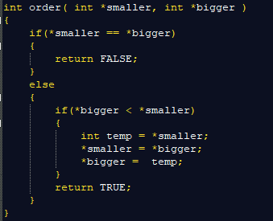
Call by reference
Functions met in-out parameters:

Slide 34
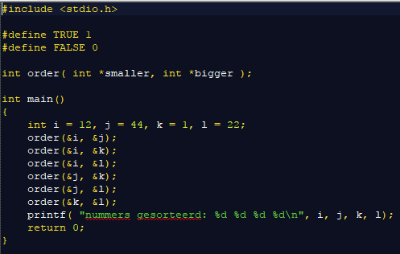
Call by reference
Functions met in-out parameters:
gesorteerd: 1 12 22 44

